Slide 1


www.pmadata.org/stlr
Nous vous invitons à utiliser et adapter ces outils !
Quel que soit l’outil que vous découvrirez et déciderez d’essayer, vous devrez nécessairement l’adapter à votre contexte. Par exemple :
Changer la formulation d’une question : Certains outils contiennent des questions tirées de nos questionnaires (accessibles au public ici), avec leur propre numérotation. Notez que dans certains cas, le numéro des questions change selon les phases d’enquête, mais toute question citée dans un outil suit une numérotation cohérente au sein de cet outil.
Choisissez le pronom qui vous convient : Nous utilisons souvent des pronoms féminins dans la mesure où PMA travaille avec des femmes enquêtrices ; en outre, cela ne nous déplaît pas d’utiliser le pronom féminin par défaut, pour une fois !
ASTUCE : N’hésitez pas à utiliser notre système d’hashtags !
Parce que ces outils ont été utilisés dans différents pays, nous avons développé un système de hashtags simple pour identifier les endroits où les informations doivent être actualisées ou adaptées en fonction du pays, du contexte, de la culture et du programme.
Par exemple, les informations qui sont propre à un pays dans un outil sont repérables par l’hashtag en anglais #countryspecific, voire un niveau géographique encore plus spécifique, comme #districtlevel ou #localpartner.
Les informations dont la date doit être modifiée sont associées à l’hashtag #todaysdate ou #lastyear. Ces hashtags permettent à celles et ceux qui adaptent l’outil d’utiliser la fonction Find&Replace (Chercher et Remplacer) pour identifier rapidement et mettre à jour l’information pertinente.

Slide 2

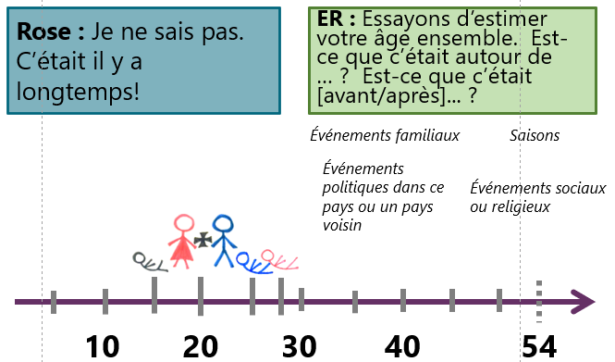
Les principales erreurs des enquêtrices résidentes
Cette présentation examine les erreurs communes que commettent les enquêteurs et enquêtrices dans le cadre des collectes des données d’enquêtes sur la planification familiale. De l’arrondissement de l’âge au dilemme redouté du doublon de questionnaires, vous connaîtrez tous les grands pièges à éviter. En outre, vous comprendrez plus en détails et de manière personnelle les défis spécifiques qui relèvent de la collecte des données sur la planification familiale, comme le fait d’identifier avec précision la méthode contraceptive utilisée par votre interlocutrice.
En adaptant, adoptant ou partageant cet outil, veuillez utiliser la référence suivante :
« Les principales erreurs des enquêtrices résidentes », créé par PMA (Performance Monitoring for Action) avec Sarah Nehrling. Publié en juin 2024. CC BY-NC 4.0.

Slide 3

Les principales erreurs des enquêtrices résidentes
Une revue de certaines erreurs courantes qui peuvent se produire dans les enquêtes sur la planification familiale
Notes:
Notez que les sections de notes de cette présentation contiennent des activités que vous pouvez réaliser tout au long de la présentation.

Slide 4
Comment utiliser ce PowerPoint
Ce PowerPoint peut être utilisé :
  Pour alimenter les PPT existants
  Comme une activité de révision
Son objectif principal est d’assurer que certaines erreurs communes soient expliquées et que les approches correctes, qui sont nécessaires pour éviter ces erreurs courantes, soient complètement comprises par les ER.

Slide 5
Type d’erreur : Estimations non informées
Notes:
Sauter des questions et essayer d’estimer la réponse. Nous ne pouvons en réalité pas identifier ces réponses estimées exactement dans l’ensemble de données, mais… souvent pour la question sur l’âge de l’enquêtée lors de son premier rapport sexuel, les ER devinent en fonction de l’âge de la répondante lors de son mariage. Cela est vraiment inacceptable, même si compréhensible, et les ER ont besoin d’être beaucoup mieux formées et de s’entraîner à poser ces questions sensibles. Dans tous les pays, nous observons que l’âge au premier rapport sexuel est antérieur à l’âge du mariage, même si tout le monde dit que personne n’a de rapports sexuels avant le mariage. Évidemment, cela n’est pas vrai, mais on ne sait pas quelle part de cette différence est due à des rapports sexuels avant le mariage qui ont effectivement lieu, ou au fait que l’ER estime l’âge au lieu de poser la question.
Ne pas relancer pour les dates. Nous avons beaucoup trop de « je ne sais pas » pour les dates, particulièrement les dates de naissance et les dates de début de l’utilisation contraceptive. Certes, il est probablement difficile pour les femmes de se remémorer avec exactitude en quel mois elles ont commencé à utiliser une méthode, mais les ER doivent au moins les relancer en s’appuyant sur les saisons, les vacances ou d’autres événements. Quelque chose qui puisse aider à écarter certains mois et année pour trouver la date.
Date de naissance et âge. C’est probablement la question qui génère le plus d’erreurs. L’âge de la femme et son anniversaire doivent coïncider, et les ER ont beaucoup de mal à y arriver. Je pense que certaines d’entre elles saisissent des dates au hasard jusqu’à ce qu’elle coïncide avec l’âge. Mais elles doivent vraiment confirmer l’âge et la date de naissance dans la mesure du possible, au lieu de faire concorder les écrans pour pouvoir passer à la question suivante.

Slide 6
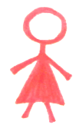





Rose : Je ne sais pas. C’était il y a longtemps !
FQ 320. Quel âge aviez-vous lorsque vous avez essayé une méthode vous permettant de retarder ou éviter une grossesse pour la première fois ?
L’enquêtée a déclaré qu’elle avait 54 ans lors de son dernier anniversaire.
Saisir l’âge en années
ER : Essayons d’estimer votre âge ensemble. Est-ce que c’était autour de … ? Est-ce que c’était [avant/après]... ?
Événements politiques dans ce pays ou un pays voisin
Événements familiaux
Saisons
Événements sociaux ou religieux
10
20
30
40
54
Notes:
FACILITATEUR: Expliquez le scénario, légèrement schématisé avec les icônes, ce que nous savons déjà de la femme selon les derniers échanges de cette interview: elle a eu une mort-né quand elle avait 15 ans, puis s’est mariée vers 20 ans, a eu un petit farçons à l’âge de 25 ans environ, et une petite fille à l’âge de 28 ans (elle a 54 ans aujourd’hui).
Puis jouez le rôle de l’enquêtée, Rose, et réponde aux différentes relances des ER, guidées par les catégories de la liste..
Extrait du MANUEL :
Utilisez les dates bien connues comme références : Souvent, les enquêtées pourront se souvenir de grands événements qui se sont produits autour de la date et l’âge en question. Si vous connaissez l’année, et même le mois approximatif, de ces grands événements, demandez si l’événement de vie en question s’est produit autour de cet événement, et ensuite, si avant ou après. Vous devrez peut-être demander combien de fois un événement annuel s’est produit depuis l’événement de vie en question. (Exemple: combien de mois de Ramadan ont passé depuis la naissance de votre fils?) Dans la plupart des cas, il faudra d’abord déduire l’année approximative ,et ensuite commencer à poser des questions pour estimer le mois. Les événements de référence peuvent inclure:
Événements familiaux: naissance ou décès d’un autre membre du ménage; déménagement, etc.
Saisons: sèche ou des pluies, froid ou chaud, semence ou récolte, début ou fin de l’année scolaire (pour estimer les mois); Inondations extrêmes, sécheresses (pour estimer les années)
Événements politiques dans ce pays ou un pays voisin: jour de l’indépendance nationale; autres changements majeurs du territoire ou de la gouvernance; élections présidentielles ou législatives; élections, arrestation ou décès d’un responsable politique; création ou dissolution d’un parti politique; grandes manifestations, troubles sociaux ou guerre; adoption de lois importantes; crises économiques
Événements sociaux et religieux: matches de football et tournois; grands festivals; recensement national; jours fériés religieux (*attention: les vacances musulmanes avancent de 10 jours chaque année, donc pas toujours au même moment que l’année précédente); épidémies, famine.

Slide 7

Ugoulo : Je ne sais pas.
FQ 401a. Quel âge aviez-vous quand vous avez eu des rapports sexuels pour la première fois?
Veuillez enregistrer la date de la première naissance vivante. La date devrait être trouvée en remontant le temps en fonction d’événements mémorables si nécessaires. Saisir Jan 2020 pour pas de réponse.
Age actuel: 24
Nombre de naissances vivantes: 1
ER : Je suis sûre que vous n’avez pas eu de rapport sexuel avant le mariage, n’est-ce pas?
ER : C’est sûr, c’était il y a longtemps. Je vais mettre « je ne sais pas ».
ER : Est-ce que vous flirtiez beaucoup quand vous étiez étudiante ?
ER : Si vous ne souhaitez pas en parler, pas de problème.
ER [à elle-même] : Elle n’a certainement pas pu avoir de rapport sexuel avant 17 ans. Elle est de bonne famille.
ER : …
17
3 ans
20
24
Notes:
FACILITATEUR : Faites défiler chaque réponse, barrez-les, et demandez aux ER d’expliquer POURQUOI les questions ne sont pas acceptables dans cette situation. Finalement, dans la case vierge, demandez aux ER de donner leurs meilleures réponses au « Je ne sais pas » de l’enquêtée.
ASTUCE : Demandez-lui si elle sait quel âge elle avait lorsqu'elle s'est mariée. Si c'est le cas, commencez par l'âge auquel la femme s'est mariée, puis comptez le temps écoulé entre son mariage et la naissance de son premier enfant.

Slide 8

QF 101. En quel mois et quelle année êtes-vous née ?
L’âge dans le Tableau du ménage est [AGE].
Mois : Année :
QF 102. Quel âge aviez-vous à votre dernier anniversaire?
Age :
Comment le calcul de l’âge change-t-il en fonction du mois de naissance?
Imaginez un bébé. Jusqu’à ses 12 mois, nous ne considérons pas qu’il ait 1 an.
mai 2023
mai 2024
1 an
sep 2023
mai 2023 + 4 mois
mai 2024
<1 an
Notes:
Note: Mettre à jour le mois et l'année en cours

Slide 9
QF 101. En quel mois et quelle année êtes-vous née ?
L’âge dans le Tableau du ménage est [AGE].
Mois : Année :
QF 102. Quel âge aviez-vous à votre dernier anniversaire?
Age :
Sa date d’anniversaire a-t-elle déjà eu lieu sur cette chronologie?
OUI
NON
Décembre 1997
Février 1997
0
27
0
27
Soustraire l’année de naissance de cette année.
Soustraire l’année de naissance de cette année, puis soustraire 1.
[Mars] 2024
- [Février] 1997
27 ans [et à peine quelques mois]
[Mars] 2024
- [Décembre] 1997
27 – 1 = 26 ans [et plusieurs mois]
Notes:
Note to update to current month and year

Slide 10
Type d’erreur : Arrondir l’âge
Notes:
Arrondir l’âge pour que les femmes ne soient plus éligibles. Arrondir l’âge des femmes à 14 an ou à 50 ans les rendront inéligibles à l’enquête. Souvent, il est difficile (bien que pas impossible) d’identifier cette pratique au niveau des ER, mais cela est très évident au niveau de la population puisque les donnes peuvent montrer 2 ou 3 fois plus de femmes de 14 ans et 50 ans que de 15 et 49. Parfois les ER arrondissent l’âge des femmes enquêtées, parfois ce sont les femmes enquêtées qui arrondissent leur âge pour ne pas avoir à participer. Aider les ER à maîtriser et répéter leurs scripts de présentation pour que les personnes interrogées comprennent l’importance de l’étude aidera probablement.

Slide 11


Marie : Je ne me souviens pas exactement, mais elle est à l’école depuis que mon dernier enfant est né, et maintenant il a 7 ans!
QM 104. Quel âge avant [Ellie] lors de son dernier anniversaire ?
ER [à elle-même] : Puisque les enfants vont à l’école à 7 ans, alors 7+7=14. Elle a 14 ans, et n’est pas éligible au QF.
ER : Est-ce qu’elle a commencé à aller à l’école à l’âge normal, ou plus jeune ou plus âgée?
ER : Essayons d’estimer votre âge ensemble. Est-ce que c’était au moment de… ? Est-ce que c’était [avant/après]... ?
?
Événements familiaux
?
Saisons
Événements politiques dans le pays ou un pays voisin
7
Événements sociaux et religieux
Notes:
FACILITATEUR: Jouez le rôle de l’enquêtée, Marie, et répondez aux relances de plusieurs ER, guidées par les catégories de la liste. Rappelez-vous que, particulièrement dans les cas comme celui-là où l’éligibilité est déterminée, le MOIS de la naissance est très important.
Tiré du MANUEL:
Utilisez les dates bien connues comme références : Souvent, les enquêtées pourront se souvenir de grands événements qui se sont produits autour de la date et l’âge en question. Si vous connaissez l’année, et même le mois approximatif de ces grands événements, demandez si l’événement de vie en question s’est produit autour de cet événement, et ensuite, si avant ou après. Vous devrez peut-être demander combien de fois un événement annuel s’est produit depuis l’événement de vie en question. (Exemple: combien de mois de Ramadan ont passé depuis la naissance de votre fils?) Dans la plupart des cas, il faudra d’abord déduire l’année approximative ,et ensuite commencer à poser des questions pour estimer le mois. Les événements de référence peuvent inclure:
Événements familiaux: naissance ou décès d’un autre membre du ménage; déménagement, etc.
Saisons: sèche ou des pluies, froid ou chaud, semence ou récolte, début ou fin de l’année scolaire (pour estimer les mois); Inondations extrêmes, sécheresses (pour estimer les années)
Événements politiques dans ce pays ou un pays voisin: jour de l’indépendance nationale; autres changements majeurs du territoire ou de la gouvernance; élections présidentielles ou législatives; élections, arrestation ou décès d’un responsable politique; création ou dissolution d’un parti politique; grandes manifestations, troubles sociaux ou guerre; adoption de lois importantes; crises économiques
Événements sociaux et religieux: matches de football et tournois; grands festivals; recensement national; jours fériés religieux (*attention: les vacances musulmanes avancent de 10 jours chaque année, donc pas toujours au même moment que l’année précédente); épidémies, famine.

Slide 12
Type d’erreur : Plusieurs formulaires pour un même ménage

Slide 13






Remplir un formulaire vierge
1ère Visite (QM) =
Editer un formulaire sauvegardé (x)
2ème Visite (QM) =
Editer un formulaire sauvegardé (x)
3ème Visite (QM) =
1ère Visite (QF) =
Editer un formulaire sauvegardé (x)
2ème Visite (QF) =
Editer un formulaire sauvegardé (x)
3ème Visite (QF) =
Editer un formulaire sauvegardé (x)
Notes:
FACILITATEUR : L’idée est d’expliquer, avec des visuels, que nous ne remplissons un formulaire vierge (« Remplir un formulaire vierge ») (= débloquer le ménage) QU’UNE SEULE FOIS. À partir de ce moment, nous n’avons pas besoin de créer de nouveaux questionnaires pour le ménage. Au contraire, nous éditons le formulaire sauvegardé (« Éditer un formulaire sauvegardé »), durant toutes les visites subséquentes; en termes figuratifs, nous « laissons la porte ouverte ».
*** Les trois icônes femmes en rose représentent les formulaires du Questionnaire Femmes qui ont été créés pendant le Questionnaire Ménage – lorsque le Tableau du Ménage a été rempli.

Slide 14
Type d’erreur : Multiples formes de l’utilisation contraceptive
Notes:
Multiples formes de l’utilisation contraceptive. Bien sûr, les femmes peuvent utiliser plusieurs méthodes. Mais parfois les ER ne sélectionnent que l’implant et le DIU. Ou bien la stérilisation féminine et le DIU, soit des réponses qui ne font pas beaucoup sens ensemble. Cela n’est pas si courant, mais un exercice nous permettra de renforcer plusieurs manières de se référer aux méthodes au-delà des termes techniques, et pour nous assurer que les ER comprennent quelles méthodes peuvent effectivement être utilisées ensemble (concrètement, le préservatif avec une autre méthode).

Slide 15
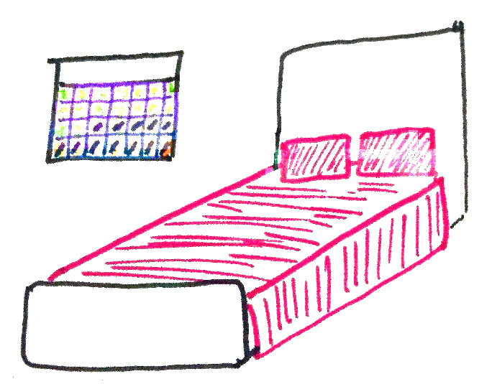
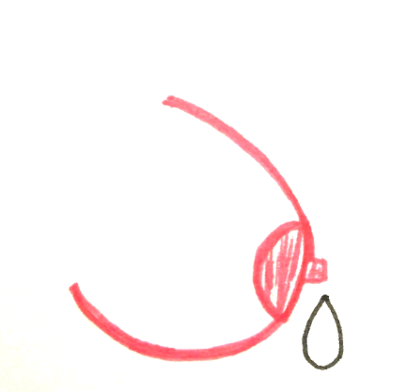



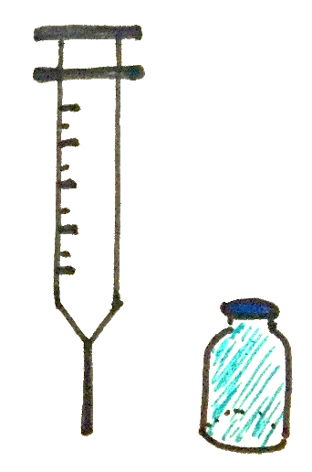
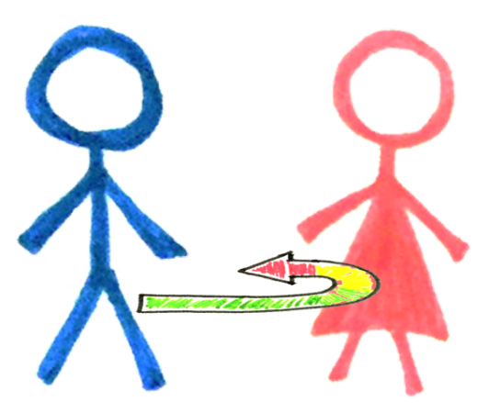
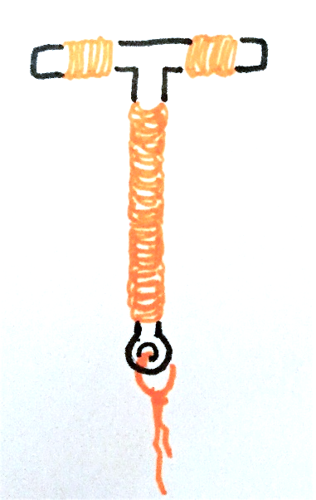

Ces combinaisons de contraceptifs ont-elles un sens ? Pourquoi ?
Notes:
FACILITATEUR : Demandez aux ER de décider si chacune des combinaisons de méthodes suivantes fait sens à leurs yeux –en particulier, 1) si c’est possible et pourquoi?, et 2) si la combinaison est probable et pourquoi?
Note : L'encadré en bas à droite représente la méthode du retrait (coït interrompu) et un DIU.

Slide 16


Ces combinaisons de contraceptifs ont-elles un sens ? Pourquoi ?
Notes:
FACILITATEUR : Un point peut être précisé ici: il est possible et probable que le préservatif soit utilisé avec d’autres méthodes.

